Slide 1
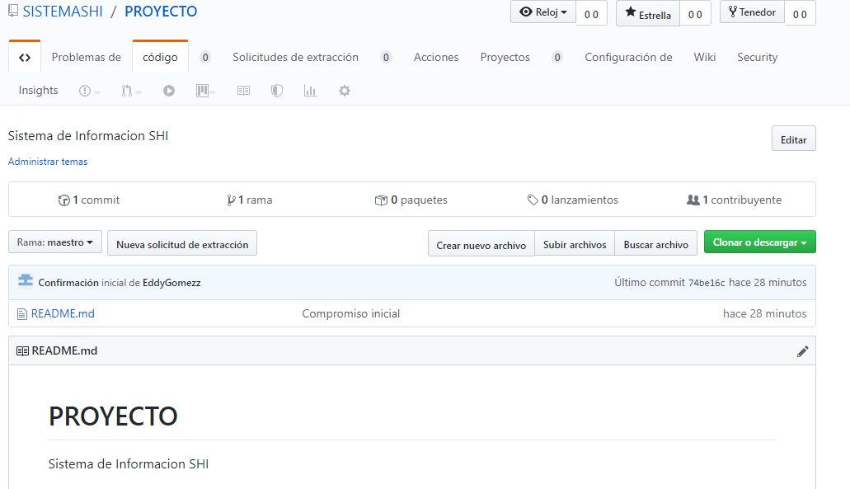
https://github.com/SISTEMASHI/PROYECTO.git

